Slide 1

第7章 数据的抽象与封装——类（二）
计算机程序设计（C++）
西安交通大学
计算机教学实验中心
http://ctec.xjtu.edu.cn

Slide 2
内容提要
多种数据特征和函数的封装——类
  构造函数与析构函数
  类的组合
  多文件结构

Slide 3
POINT类
class POINT
  {
  private:
  int x=0,y=0; X
  public:
  void set(int x0,int y0){x=x0;y=y0;};
  //POINT(int x0,int y0) ){x=x0;y=y0;};
  void show(){cout<<x<<" "<<y;};
  };
定义类
定义成员函数
声明对象/数组/指针
为数据成员赋值！
访问成员（函数）
int x=1,y=1;
POINT a=(1,1),b={1,1}??
POINT a(1,1);
a.show();

Slide 4
7.3构造函数和析构函数
1.构造函数
  是一个与类的名字相同，没有返回值的特殊成员函数，在对象被创建时自动执行，用于利用特定的值构造对象，将对象初始化为一个特定的状态。
  构造函数可以重载
构造函数的形式：
  无参数
  若干参数
  一个参数，类型为本类的引用——拷贝构造函数

Slide 5
构造函数
构造函数是一个名字特殊的成员函数
<类名>( 形参列表 )
  {
  <函数体> //可以调用其他函数和成员函数
  }
...
类名(类名 &对象名)
  {
  函数体；
  }

Slide 6
构造函数的声明和定义
class POINT
  { private:
  int x,y;
  public:
  POINT() { x=0;y=0; }; //默认构造函数
  POINT(int x0,int y0) { set(x0,y0); }
  POINT(POINT &a) ; //拷贝构造函数
  void set(int x0,int y0){x=x0;y=y0;};
  int getx(){return x;};
  int gety(){return y;}
  void show(){cout<<x<<" "<<y;};
  };
  POINT::POINT(POINT &a)
  { x=a.getx();
  y=a.gety();
  };

Slide 7
  int main()
  { POINT a;
  POINT b(1,2);
  POINT c(b);
  POINT *p;
  p=new POINT(3,4);
  a.show();
  b.show ();
  c.show();
  p->show();
  delete p ;
  return 0; }
构造函数的执行！！！
  声明对象时自动执行
  不能被显式调用
构造函数的用途！！！
注意：
  没有返回类型
  也不写void
  可以重载
  系统默认构造函数
  默认构造函数

Slide 8
2.析构函数
  int main()
  { POINT a;
  POINT b(1,2);
  POINT c(3,4);
  POINT *p;
  p=new POINT(5,6);
  a.show();
  b.show ();
  c.show();
  p->show();
  delete p ;
  return 0; }
析构函数
  是一个以波浪符+类名为名字的特殊成员函数,没有返回类型，没有参数，在对象被注销时执行，用于完成对象被删除前的一些善后工作
~类名()
  {
  函数体
  }
  ~POINT(){cout<<x<<"end"<<endl;};

Slide 9
注意：
  函数名：~<类名>
  没有参数，没有返回值，也不写void
  析构函数不能重载
  对象被撤销时自动执行。不能被显式调用！！
  析构顺序？
析构的功能、用途
  对象被撤销前需要做的工作

Slide 10
【例7-5】
定义一个N维空间点类，空间的维数N在声明对象时通过构造函数确定，存储空间动态获得，默认新点的分量均为0，也可以通过构造函数以数组为参数初始化点坐标。点类有三个成员函数分别用于设置各分量坐标（参数为数组）、计算与另一个点的欧氏距离和显示点的各分量。在析构函数中释放向量的存储空间。
在主函数中声明同一空间中的两个点，使用其中一个初始化另一个。调用成员函数计算它们之间的距离，修改一个点的分量的值，再计算距离，显示点的坐标。

Slide 11
问题分析
数据成员？
维数N
向量int *v;
成员函数？
构造函数
默认
数组初始化
拷贝构造函数
设置分量坐标
计算距离
显示分量
析构

Slide 12
类的定义
  class Npoint //N 维空间中的点类
  { private:
  int dimension; //维数
  double *data; //指向分量的指针
  public:
  Npoint(int N); //构造函数，用维数初始化
  Npoint(Npoint &y); //构造函数，
  Npoint(int N, double A[],int M); //用维数和数组初始化
  void set(double A[],int M); //设置点的坐标
  double distance(Npoint y); //计算两个点之间的距离
  void show(); //显示点的坐标
  ~Npoint(); //析构函数，释放空间
  };

Slide 13
类的实现——一个参数的构造函数
  Npoint::Npoint(int N)
  {
  int i;
  double *p;
  dimension=N;
  data=new double[N];
  p=data;
  for(i=0;i<N;i++)
  { *p=0;
  p++;
  }
  }

Slide 14
拷贝构造函数
  Npoint:: Npoint(Npoint &y)
  { int i;
  double *p,*q;
  dimension=y.dimension ;
  data=new double[dimension];
  p=data;
  q=y.data ;
  for(i=0;i<dimension;i++)
  { *p=*q;
  p++; q++;
  }
  }

Slide 15
构造函数——用数组初始化
Npoint::Npoint(int N, double A[],int M)
  {
  dimension=N;
  data=new double[N];
  set(A,M);
  }

Slide 16
用数组设置坐标点
void Npoint::set(double A[],int M) //!!!
  {
  int i;
  double *p;
  p=data;
  if (M<dimension)
  {
  for(i=0;i<M;i++)
  {
  *p=A[i];
  p++;
  }
  for(i=M;i<dimension;i++)
  { *p=0;
  p++;
  }
  }
  else
  {
  for(i=0;i<dimension;i++)
  { *p=A[i];
  p++;
  }
  }
  }

Slide 17
计算两个点之间的距离
double Npoint::distance(Npoint y)
  {
  int i=0;
  double d=0;
  double *p,*q;
  p=data;
  q=y.data ;
  for(i=0;i<dimension;i++)
  {
  d=d+((*p)-(*q))*((*p)-(*q));
  p++;
  q++;
  }
  return sqrt(d);
  }

Slide 18
显示点的坐标
void Npoint::show()
{
  int i=0;
  double *p;
  p=data;
  for(i=0;i<dimension;i++)
  {
  cout<<(*p)<<" ";
  p++;
  }
  cout<<endl;
  }

Slide 19
int main()
  {
  const int N=5;
  double A[5]={1,4,2,6,3}; //三个数组
  double B[N-1]={2,3,6,2}; //
  double C[N+1]={3,7,6,8,9,5};//
  Npoint p1(N,A,N);//定义点对象，用不同的方式初始化
  Npoint p2(p1); //
  Npoint p3(N); //

Slide 20
  cout<<"These three points are:\n";
  p1.show ();//显示三个点
  p2.show ();
  p3.show ();
  cout<<"distance:\n";
  cout<<"distance p1-p2 "<<p1.distance (p2)<<endl;
  cout<<"distance p1-p3 "<<p1.distance (p3)<<endl;

Slide 21
  p2.set(B,N-1);
  p3.set(C,N+2);
  cout<<"Show points after changing\n";
  p1.show ();
  p2.show ();
  p3.show ();
  cout<<"distance:\n";
  cout<<"distance p1-p2 "<<p1.distance (p2)<<endl;
  cout<<“distance p1-p3 ”<<p1.distance (p3)<<endl;
  return 0;
  }

Slide 22
3.类的组合_类内的数据成员是另一个类的对象
class Point{
  private:
  int x,y;
  public:
  Point(){x=0;y=0;}
  void show();
  };
  void Point::show()
  { cout<<"("<<x<<","<<y<<")";
  }
class Rectangle{
  private:
  Point lefttop;
  public:
  Point rightbottom;
  void show();
  };
  void Rectangle::show()
  { cout<<"Rectangle ";
  lefttop.show();
  rightbottom.show();
  }
  int main()
  { Rectangle left,right,*q;
  q=&right;
  left.show();//??
  left.rightbottom.show();//??
  q->rightbottom.show();//??
  return 0;
  }

Slide 23
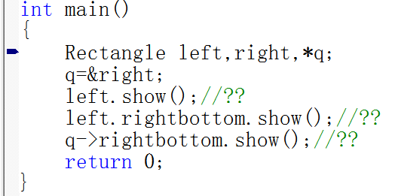
类的组合
class Point{
  private:
  int x,y;
  public:
  Point(int x1,int y1){x=x1;y=y1;}
  void show();
  };
  void Point::show()
  {
  cout<<"("<<x<<","<<y<<")";
  }
  error C2512: 'Rectangle' : no appropriate default constructor available

Slide 24
构造函数
  类名::类名(形参表):内嵌对象1(实参表)，内嵌对象2(实参表),...
  { 类的初始化 函数体 }
类，先定义，后使用
class Rectangle{
  private:
  Point lefttop;
  public:
  Point rightbottom;
  Rectangle():lefttop(2,1),rightbottom(0,0){};
  Rectangle(int x,int y):lefttop(2,1),rightbottom(x,y){};
  void show();
  };

Slide 25
7.5多文件结构
1类的定义文件
  一般把类和成员变量的定义放在一个.h文件
  如Point.h
2.类的实现文件
  把成员函数和静态成员的定义放在.cpp文件中
  开头包含类的定义文件
  #include”Point.h”
3.类的使用
  主函数放在另外的一个.cpp文件中。
  主函数中包含类的定义头文件
  #include”Point.h”

Slide 26
4.编译预处理
（1）宏
  #define PI 3.1415926
  #dfine len(a,b) sqrt(a*a+b*b)
  len(1,2)
  sqrt(1*1+2*2)
  （2）头文件
    #include<iostream>
    #include “Point“

Slide 27
(3)条件编译
#ifndef C_H
#define C_H
...//类的定义
#endif

Slide 28
【例7-11】使用多文件结构组织mobile类
【问题分析】
  类的定义 *.h文件，一个类一个文件
    #ifndef AAA
    #define AAA
    ....
    #endif
  类的实现(成员函数的定义)， *.cpp 文件,工程组成文件
    #include "头文件"
  类的使用 *.cpp
    #include "头文件" ，工程组成文件

Slide 29
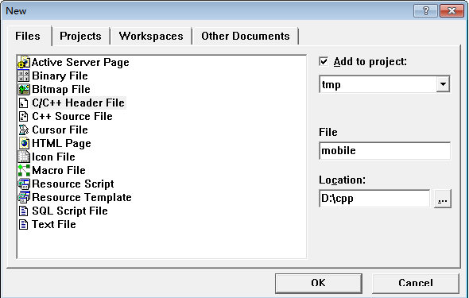
mobile.h
//mobile.h文件放mobile的定义
  #ifndef MOBILE_H
  #define MOBILE_H
  class mobile
  {
  private:
  char mynumber[11]; //机主的电话号码
  public：
  mobile(char number[11]); //构造函数
  void dial(); //拨打电话
  void answer(char othernumber[11]); //接听电话
  void hangup(); //挂断电话
  ~mobile(); //析构函数
  };
  #endif

Slide 30
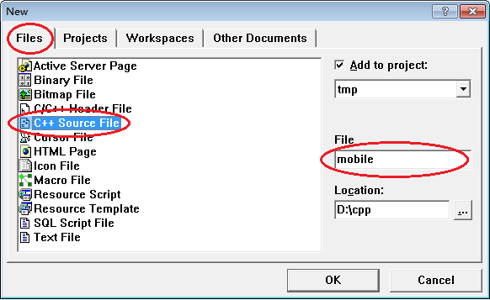
mobile.cpp
//mobile.cpp文件放mobile成员函数的定义
  #include <iostream>
  #include "mobile.h"
  using namespace std;
  mobile::mobile(char number[11])//初始化
  {
  strcpy(mynumber,number);
  cout<<"Turn on the mobile"<<mynumber<<endl;
  }
  mobile::~mobile()
  {
  cout<<"Turn off the mobile"<<mynumber<<endl;
  }

Slide 31
类的实现
void mobile::dial()
  {
  cout<<"Dialing number is"<<mynumber<<endl;
  cout<<"Dialing on..."<<endl;
  }
  void mobile::answer(char othernumber[11])
  {
  cout<<"Answering number is"<<othernumber<<endl;
  cout<<"Answering in..."<<endl;
  }
  void mobile::hangup()
  {
  cout<<"Hanging up..."<<endl;
  }

Slide 32
主函数
//main.cpp放主函数
  #include "mobile.h"
  #include <iostream>
  using namespace std;
  int main()
  { mobile m1("1111111111");
  m1.dial();
  m1.hangup();
  m1.answer("2222222222");
  m1.hangup();
  return 0;
  }

Slide 33
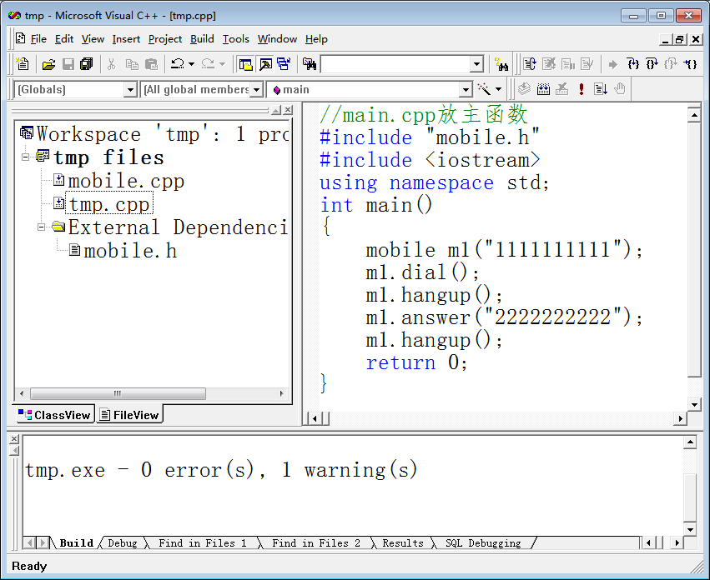


Slide 34
【运行结果】
  Turn on the mobile1111111111
  Dialing number is1111111111
  Dialing on...
  Hanging up...
  Answering number is2222222222
  Answering in...
  Hanging up...
  Turn off the mobile1111111111

Slide 35
复数类
  #include <iostream>
  using namespace std;
  class Complex
  {
  private:
  double real,imag;
  public:
  Complex()
  {
  real=0;
  imag=0;
  }
  Complex(double,double);
  Complex(Complex &);
  Complex Add(Complex &);
  Complex Sub(Complex &);
  void show();
  };
  缺什么成员原函数？？？

Slide 36
定义向量类，实现向量的加减
  #include <iostream> //
  #include <cstdlib>
  using namespace std; //
  class Array
  {
  private:
  double size,*element;
  public:
  Array(int arraySize=10);
  Array(Array &init);
  ~Array();
  int getsize();
  bool equal(Array &right); //"=="比较==？？
  Array &copy(Array &right); //"="赋值
  Array &add(Array &right); //加"+"
  Array &sub(Array &right); //减"-"
  void input();
  void output();
  };

Slide 37
小结
类是具有相同的属性和操作方法，并遵守相同规则的对象的集合。
类成员的访问控制权限有3种：私有（Private）、公有（Public）和保护（Protected）。
成员变量说明为私有可以阻止外界对它的随意访问，说明为公有的成员函数是外界访问类中成员变量的统一接口。
一个类的任何成员可以访问该类的其他任何成员，而在该类作用域之外对该类成员的访问则受到一定限制。
内联成员函数可以提高程序的执行效率。
对象是类的实例。
同类对象之间可以整体赋值。
一个类的对象可以作为另一个类的成员变量。

Slide 38
良好软件工程的一个基本原则是将接口与实现分离。
构造函数在每次生成类对象（实例化）时自动调用。
对象的生存期结束时，系统自动调用析构函数来撤销该对象。
构造函数允许重载，提供初始化类对象的不同方法，析构函数不能重载。
this指针包含了某个类对象的地址，通过这个地址可以获得该对象的成员变量和成员函数，甚至本身。

Slide 39
实验和作业
实验
  习题5、9
作业
  《实验指导书》实验2.7.3 日期类

